Slide 1
Introduction of Reinforcement Learning
Keisuke Fukuta
Harada ushiku Lab.

Slide 2
Outline
What is RL
Classical RL algorithm to DQN
Recent DRL
Material is located in /mnt/share/meeting/rinko/2016/1117_rl_intro

Slide 3
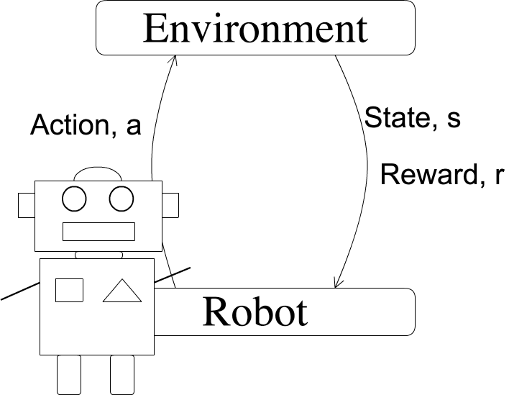
What is Reinforcement Learning
Learning paradigm that agent try to adapt to unknown environment
There is no superviser, only a reward signal
Learn through try-and-error
Notes:
試行錯誤を通じて未知の環境に適応する学習制御の枠組
状態入力に対する正しい行動出力を示す教師は存在しないかわりに 報酬というスカラーを受け取る
強化学習 = 制御理論 + 機械学習 らしい

Slide 4
DQN
https://www.youtube.com/watch?v=V1eYniJ0Rnk

Slide 5




What is RL
At each Time Step $t=0, 1,…$
Agent observe$s_{t}∈S$
Environment
s
State $s$
$π$(s)
$$V\left(s\right), Q(s,a)$$
Agent

Slide 6


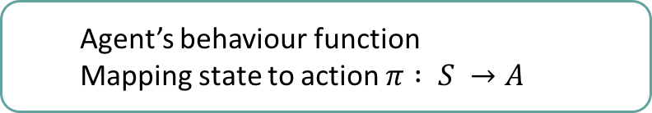

What is RL
At each Time Step $t=0, 1,…$
Agent observe$s_{t}∈S$
Choose action $a_{t}∈A$ conditioned on $s_{t}$ using $π\left(s\right)$
Environment
s
Policy $π\left(s\right)$
Agent’s behaviour function
Mapping state to action $π : S →A$
A$ction a$
$π$(s)
$$V\left(s\right), Q(s,a)$$
Agent

Slide 7

What is RL
At each Time Step $t=0, 1,…$
Agent observe$s_{t}∈S$
Choose action $a_{t}∈A$ conditioned on $s_{t}$ using $π\left(s\right)$
Environment change its state $s_{t}→s_{t+1}$
Environment
s
s’
$π$(s)
$$V\left(s\right), Q(s,a)$$
Agent

Slide 8


What is RL
At each Time Step $t=0, 1,…$
Agent observe$s_{t}∈S$
Choose action $a_{t}∈A$ conditioned on $s_{t}$ using $π\left(s\right)$
Environment change its state $s_{t}→s_{t+1}$
Agent get reward $r_{t}∈R$ and observe$s_{t+1}$
Environment
s
s’
S$tate s′$, Reward $r$
$π$(s)
$$V\left(s\right), Q(s,a)$$
Agent

Slide 9
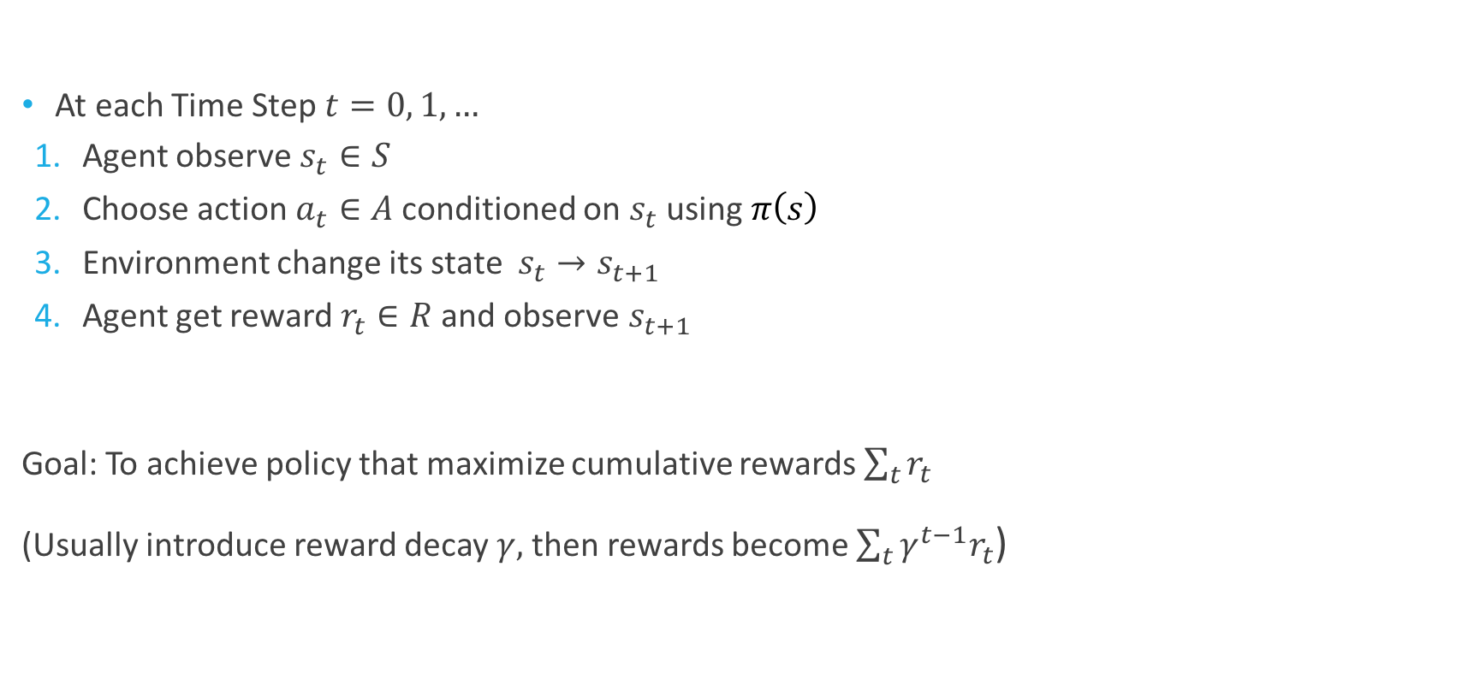



What is RL
At each Time Step $t=0, 1,…$
Agent observe$s_{t}∈S$
Choose action $a_{t}∈A$ conditioned on $s_{t}$ using $π\left(s\right)$
Environment change its state $s_{t}→s_{t+1}$
Agent get reward $r_{t}∈R$ and observe$s_{t+1}$
Goal: To achieve policy that maximize cumulative rewards $\sum_{t}{r_{t}}$
(Usually introduce reward decay $γ,$then rewards become $\sum_{t}{γ^{t−1}r_{t}}$)
Environment
s
s’
$$s$$
$$a$$
$s′$, $r$
$π$(s)
$$V\left(s\right), Q(s,a)$$
Agent
Notes:
10,000円を今もらうか、一ヶ月後に11,000円もらうか

Slide 10
Applications of RL
Play game (ex. Atari, Backgammon, Go)
reward for winning/losing a game or get point in game
Fly stunt manoeuvers in a helicopter
positive reward for following desired trajectory, negative reward for crashing
Manage an investment portfolio
positive reward for each $ in bank
Control a power station
positive reward for producing power negative reward for exceeding safety thresholds
Make a humanoid robot walk
positive reward for forward motion negative reward for falling over
Dialogue system
rewards for good conversation

Slide 11
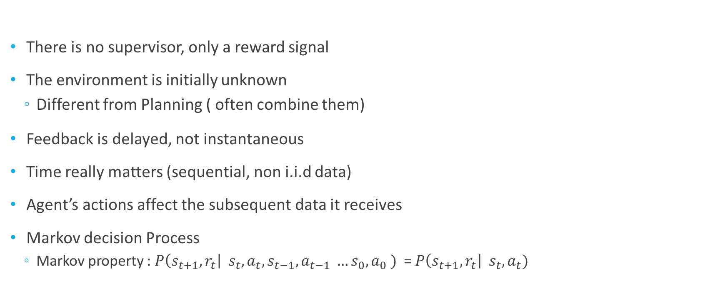
Characteristic of RL
There is no supervisor, only a reward signal
The environment is initially unknown
Different from Planning ( often combine them)
Feedback is delayed, not instantaneous
Time really matters (sequential, non i.i.d data)
Agent’s actions affect the subsequent data it receives
Markov decision Process
Markov property : $P\left(s_{t+1}, r_{t}\right| s_{t}, a_{t}, s_{t−1}, a_{t−1} …s_{0}, a_{0} )$ =$P\left(s_{t+1}, r_{t}\right| s_{t}, a_{t})$
Notes:
入力に関する正しい出力の対
環境に関する事前知識はない
報酬のフィードバックは基本的に遅れてやってくる
マルコフ性を仮定
$P\left(s_{t+1}, r_{t}\right| s_{t}, a_{t}, s_{t−1}, a_{t−1} …s_{0}, a_{0} )$ =$P\left(s_{t+1}, r_{t}\right| s_{t}, a_{t})$
現在の状況のみで未来の状態と報酬が決まる、という問題設定
マルコフ性を満たす環境下でのエージェントの意思決定をMDP (Markov decision Processes)と呼ぶ
現在の状況のみで未来の状態と報酬が決まる、という問題設定

Slide 12
Components of RL
An RL agent may include one or more of these components
Policy:
agent’s behaviour function
Value function:
how good is each state and/or action

Slide 13
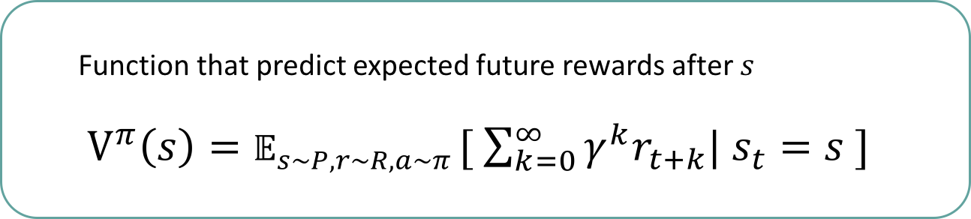

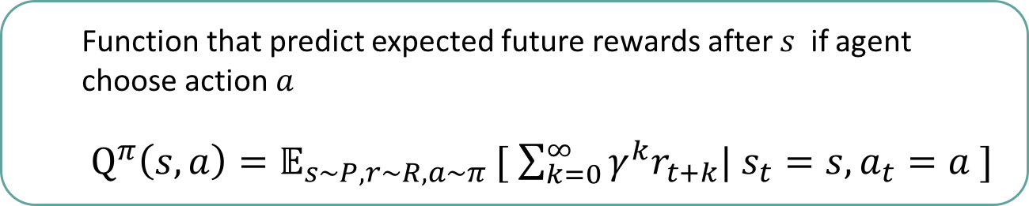

Value Function
Prediction of future reward
Used to evaluate the goodness/badness of states
State-Value function$V^{π}\left(s\right)$
Function that predict expected future rewards after $s$
$V^{π}\left(s\right)=𝔼_{s\sim P, r\sim R, a\sim π }[ \sum_{k=0}^{∞}{γ^{k}r_{t+k}| s_{t}=s }]$
Value of state s_{t}
State s_{t}
Action-Value function${ Q}^{π}(s,a)$
Value of action a_{t} at s_{t}
Function that predict expected future rewards after $s$ if agent choose action $a$
$Q^{π}\left(s, a\right)=𝔼_{s\sim P, r\sim R, a\sim π }[ \sum_{k=0}^{∞}{γ^{k}r_{t+k}| s_{t}=s, a_{t}=a }]$
State s_{t}
Action a_{t}
Notes:
状態$s$において、そこから方策$π$に従って行動した とき、最終的に獲得できる累積報酬を予測する関数
状態$s$において、 行動$a$を取り、そこから方策$π$に従って行動したとき、最終的に獲得できる累積報酬を予測する関数

Slide 14
Classification of RL
Model free or Model based
Whether agent use the model of environment
On-policy or Off-policy
Whether directly improve policy used for decision making or not
Value based or Policy based
Whether learn Value function or policy or both

Slide 15
Value based or Policy based
Value-based
Learn Value-function, Implicit policy ex. TD-learning
Policy-based
No Value-function, Learn policy directly
Actor-Critic
Learn both Value-function and Policy

Slide 16
Value based or Policy based
Value-based
Learn Value-function, Implicit policy ex. TD-learning
Policy-based
No Value-function, Learn policy directly
Actor-Critic
Learn both Value-function and Policy

Slide 17

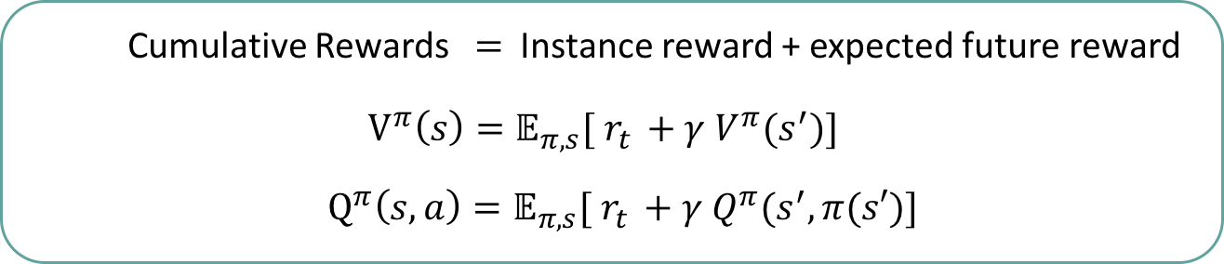
TD Learning (Temporal-Difference Learning)
Bellman Equation
Update Value-function using Bellman Equation
$$V^{π}\left(s\right) ←α V^{π}\left(s\right)+(1−α) {\{ r}_{t }+γ V^{π}(s^{′})\}$$
$Q^{π}\left(s, a\right)←αQ^{π}\left(s, a\right)+\left(1−α\right){\{r}_{t }+γ Q^{π}(s^{′}, π\left(s^{′}\right)\}$
Can update immediately without waiting episode end
Some research said that Out brains are doing TD-learning
Cumulative Rewards $=$ Instance reward + expected future reward
$$V^{π}\left(s\right)={𝔼_{π, s}[ r}_{t }+γ V^{π}(s^{′})]$$
$Q^{π}\left(s, a\right)={𝔼_{π, s}[ r}_{t }+γ Q^{π}(s^{′}, π(s′)]$

Slide 18
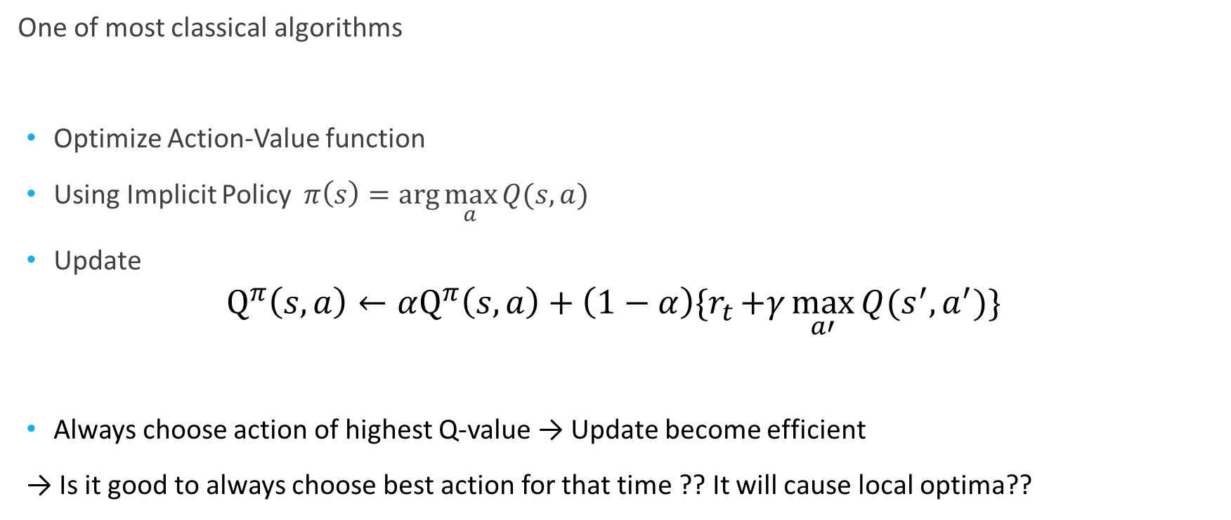
Q-learning
One of most classical algorithms
Optimize Action-Value function
Using Implicit Policy $π\left(s\right)=\arg{\max_{a}{Q(s,a)}}$
Update
$$Q^{π}\left(s, a\right)←αQ^{π}\left(s, a\right)+\left(1−α\right){\{r}_{t }+γ\max_{a′}{Q(s^{′},a^{′})}\}$$
Always choose action of highest Q-value → Update become efficient
→ Is it good to always choose best action for that time ?? It will cause local optima??
Notes:
常にQ値の高い行動を選択するというpolicyを採用することで学習が効率化
→ 常に高いのしか選ばなかったらまだ選んだこと無いけど良い行動が学習されないのでは？

Slide 19
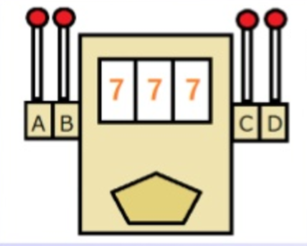
Exploitation-Exploration Trade-off
Multi-armed bandit
Slot-machine that has multiple arms
Each arm has different probability and prize
Maximize the prize in limited trial
Idiot：Arm B omit 10$ once → Play only Arm B
Smart：Indeed Arm B is not bad, but.. The rest might be better arm
→ Exploitation-Exploration Trade off
Exploration
Exploitation

Slide 20
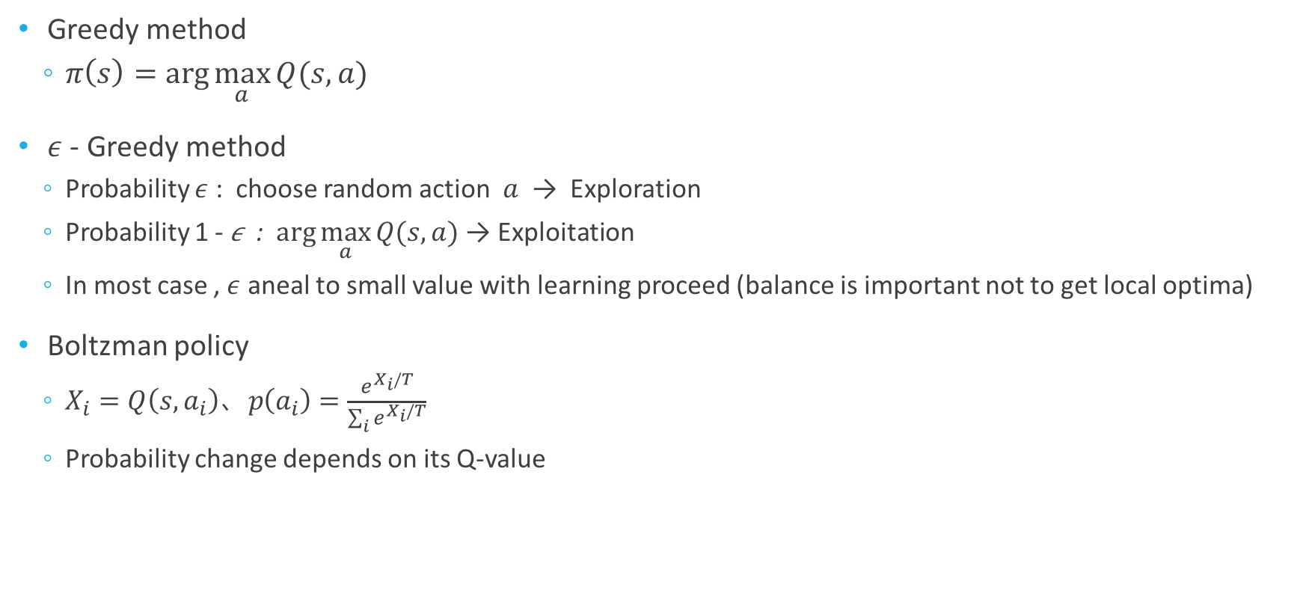
Q-learning
Greedy method
$π\left(s\right)=\arg{\max_{a}{Q(s,a)}}$
$ε$ - Greedy method
Probability $ε$ : choose random action $a$ → Exploration
Probability 1 - 𝜖 : $\arg{\max_{a}{Q(s,a)}}$ → Exploitation
In most case , $ε$ aneal to small value with learning proceed (balance is important not to get local optima)
Boltzman policy
$X_{i}=Q\left(s,a_{i}\right)、p\left(a_{i}\right)=\frac{e^{X_{i}/T}}{\sum_{i}{e^{X_{i}/T}}}$
Probability change depends on its Q-value
Notes:
多くの場合、学習と共に𝜖 を小さくしていく（バランスを気をつけないと、局所解に）

Slide 21
Representation of Value Function
State-Value V
If Q(s,a): become table
State-Value V
State s
0.1 | 0.5 | 1.0 | 1.5 | 0.0 | 0.3 | 0.1 | … | 0.2 | 0.1
If state has high dimension or continuous space, become intractable
Notes:
迷路とかの単純な状態空間なら良いが、状態空間が爆発するとき困る

Slide 22

Function Approximation of Value Function
State-Value V
State s
$$V\left(s\right)=f\left(s\right) , s=(x_{0},x_{1},…)$$
Linear model or general linear model may be chosen for $f$

Slide 23
DQN
Use CNN for function approximation of Action-Value function in Q-learning
Using NN for function approximation of Value function is not new idea
TD – Gammon [Tesauro, 1994]
Q-learning is theoritically proven that it converge with linear function approximation, proper learning rate and sufficient exploration
→ If using complicated non-linear model for function approximation, no guarantee
→ But… They did it !! ( with several technique)
Then, what is NEW?
Notes:
Q-learningは、関数近似に線形なモデルを利用し、適切な学習率を設定し 十分な探索が行われた場合収束することが理論的に保証されている
→ CNNのような複雑な非線形モデルの場合収束が保証されない

Slide 24
Experience Replay
Difficulty of DNN × RL
learning NN requires data sample to be i.i.d.
→ But!! In RL…
Time-sequential input (correlation in samples)
Distribution of samples change with proceeding
It may forget previous states
It need enormous data samples
It need much interaction with environment
Unstable
Too much time to get samples
Save experience to somewhere (Replay buffer)
And in update step, sample stochastically from buffer

Slide 25
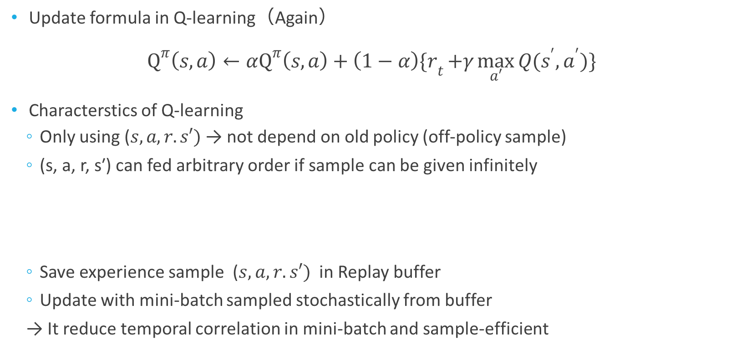
Q-learning with Experience Replay
Update formula in Q-learning（Again）
$$Q^{π}\left(s, a\right)←αQ^{π}\left(s, a\right)+\left(1−α\right){\{r}_{t }+γ\max_{a′}{Q(s^{′},a^{′})}\}$$
Characterstics of Q-learning
Only using ($s, a,r. s′)$→ not depend on old policy (off-policy sample)
(s, a, r, s′) can fed arbitrary order if sample can be given infinitely
Save experience sample ($s, a,r. s′)$ in Replay buffer
Update with mini-batch sampled stochastically from buffer
→ It reduce temporal correlation in mini-batch and sample-efficient
Experience Replay can be applied!!

Slide 26
Classification of RL
Value based or Policy based
Value-based
Learn Value-function, Implicit policy ex. TD-learning, etc
Policy-based
No Value-function, Learn policy directly ex. Policy gradient method, guided policy search,.. etc
Actor-Critic
Learn both Value-function and Policy

Slide 27


Policy based
Value based
Policy is implicit ex. Q-learning: $π\left(s\right)= arg{\max_{a}{Q\left(s,a\right)}}$
→ If action space $A$is too large, take too much to compute argmax
→ Some time stochastic policy is desired
→ In robot control, action space should be continuous
Learn explicit policy $π\left(s\right)$
Policy gradient method
Guided policy search
.. Etc.
Tang-san will explain in next rinko!

Slide 28

Actor-Critic
Learn both policy and Value-function
It means.. “Value function (Critic) criticize its policy (Actor) “
Critic update
TD-learning, TD ($λ)$
Actor update
Update using TD-error
Policy gradient method

Slide 29
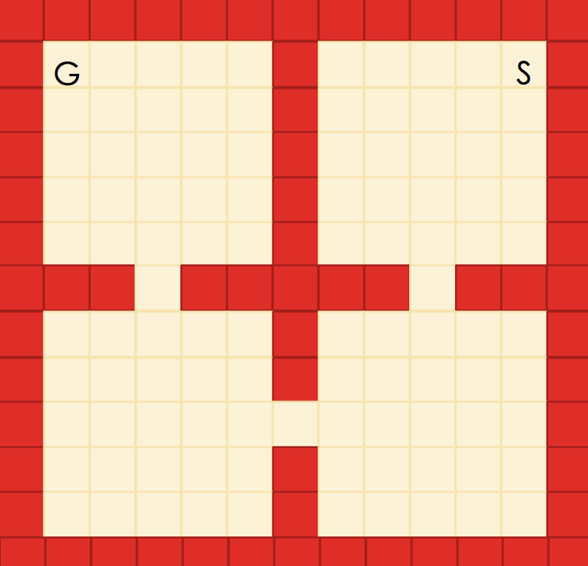
Design of Reward
Task that reach goal
Ex 1）get close to goal (+1), reach goal (+100)
→ Take so much time to reach goal
Ex 2) reward design depends on potential
→ Learning proceed quickly, but it need experience and additional parameter
Research about design of reward
Reward shaping (how to design potential reward)
Inverse reinforcement learning (apprentice learning)

Slide 30
Inverse Reinforcement Learning
In RL, learn optimal policy or strategy from reward = what is good
In IRL, learn reward function == what is good from optimal policy or strategy
reward
RL
Optimal strategy
IRL
Notes:
強化学習では、与えられる報酬＝良さを元に最適な戦略を推定する
逆強化学習では、最適な戦略から報酬＝良さを推定する

Slide 31
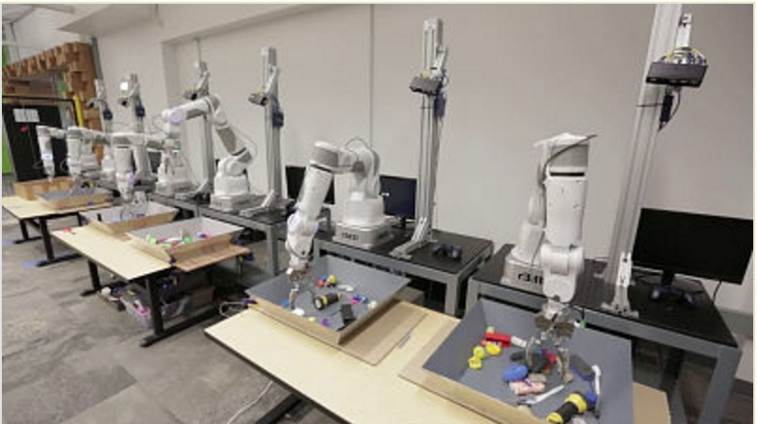
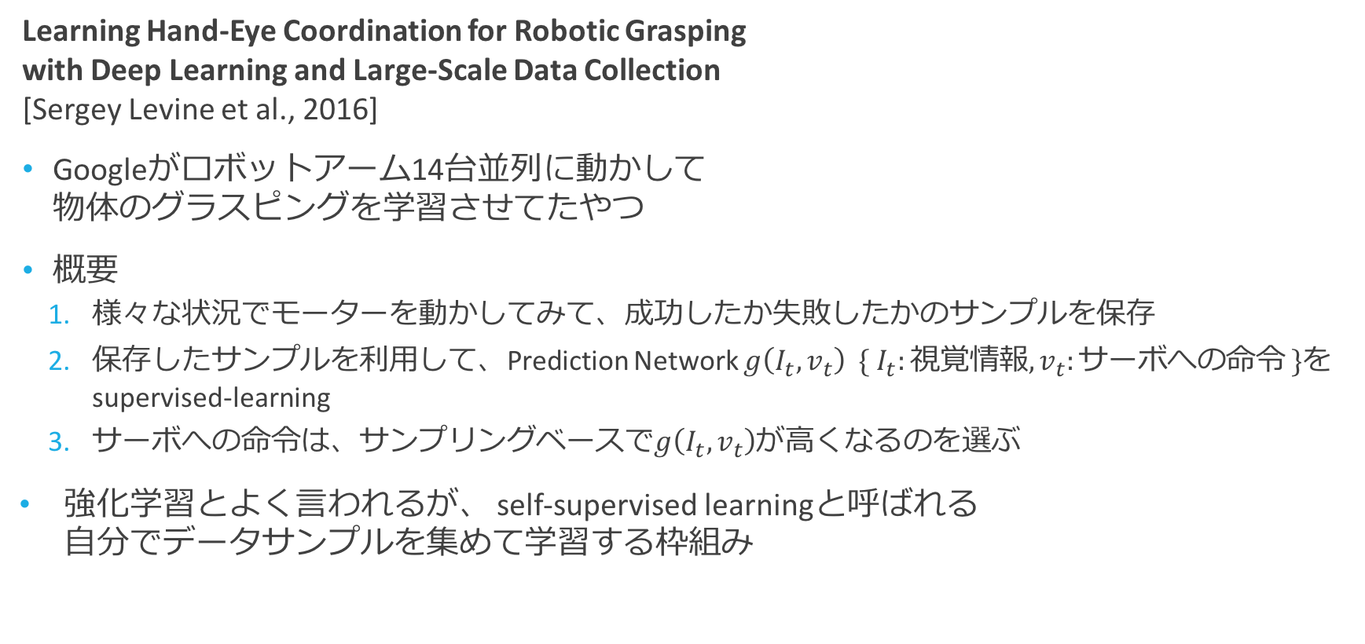
おまけ①
Learning Hand-Eye Coordination for Robotic Grasping with Deep Learning and Large-Scale Data Collection [Sergey Levine et al., 2016]
Googleがロボットアーム14台並列に動かして 物体のグラスピングを学習させてたやつ
概要
様々な状況でモーターを動かしてみて、成功したか失敗したかのサンプルを保存
保存したサンプルを利用して、Prediction Network $g\left(I_{t}, v_{t}\right) \{ I_{t}:視覚情報, v_{t}:サーボへの命令 \}$を supervised-learning
サーボへの命令は、サンプリングベースで$g\left(I_{t}, v_{t}\right)$が高くなるのを選ぶ
強化学習とよく言われるが、 self-supervised learningと呼ばれる 自分でデータサンプルを集めて学習する枠組み

Slide 32
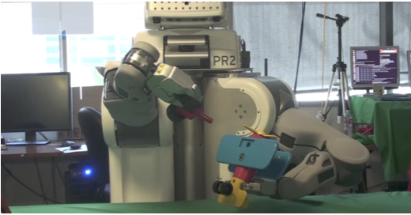
おまけ②
End-to-End Training of Deep Visuomotor Policies [Sergey Levine, 2015]
UCバークレーのロボットが最初はランダムだが、 だんだん鍵穴に鍵させるようになるやつ
Guided Policy Searchと呼ばれる枠組み
Policy based
TD学習とかとは全く異なるアプローチ
ガチガチの制御理論（理解するの諦めたのでよくわかってないです）
強化学習自体広い意味を持つのでこれも含まれるらしい

Slide 33
おまけ③
Asynchronous Methods for Deep Reinforcement Learning [Mnih et al, 2016]
非同期に多数のエージェントを走らせてパラメータを 同時に更新することでサンプル数を確保すると同時に 入力の相関をなくすことができる
→ Experience Replayを使う必要がない
→ on-policyなRLアルゴリズムが使用可能!!
Advantage functionを用いたActor-Criticを非同期で走らせた 結果、CPUで１日たった時点で他手法を大きく上回る (A3C : Asynchronous Advantage Actor Critic)

Slide 34
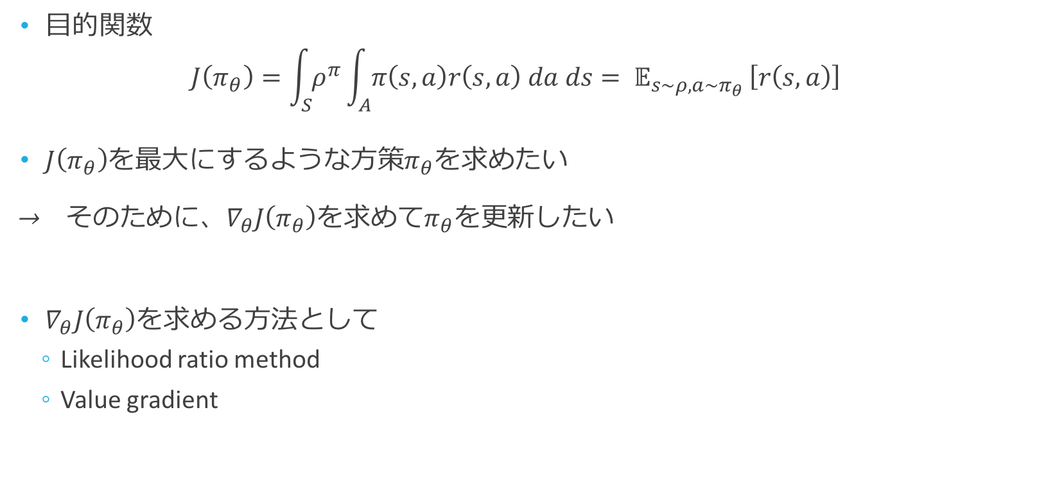
Policy Gradient Method
目的関数
$$J\left(π_{θ}\right)=\int_{S}{ρ^{π}}\int_{A}{π\left(s,a\right)r\left(s,a\right) da ds}= 𝔼_{s\sim ρ, a\sim π_{θ} }\left[r\left(s, a\right)\right]$$
$J\left(π_{θ}\right)$を最大にするような方策$π_{θ}$を求めたい
→${ そのために、∇}_{θ}J\left(π_{θ}\right)を求めてπ_{θ}を更新したい$
$∇_{θ}J\left(π_{θ}\right)$を求める方法として
Likelihood ratio method
Value gradient
Policy gradient

Slide 35
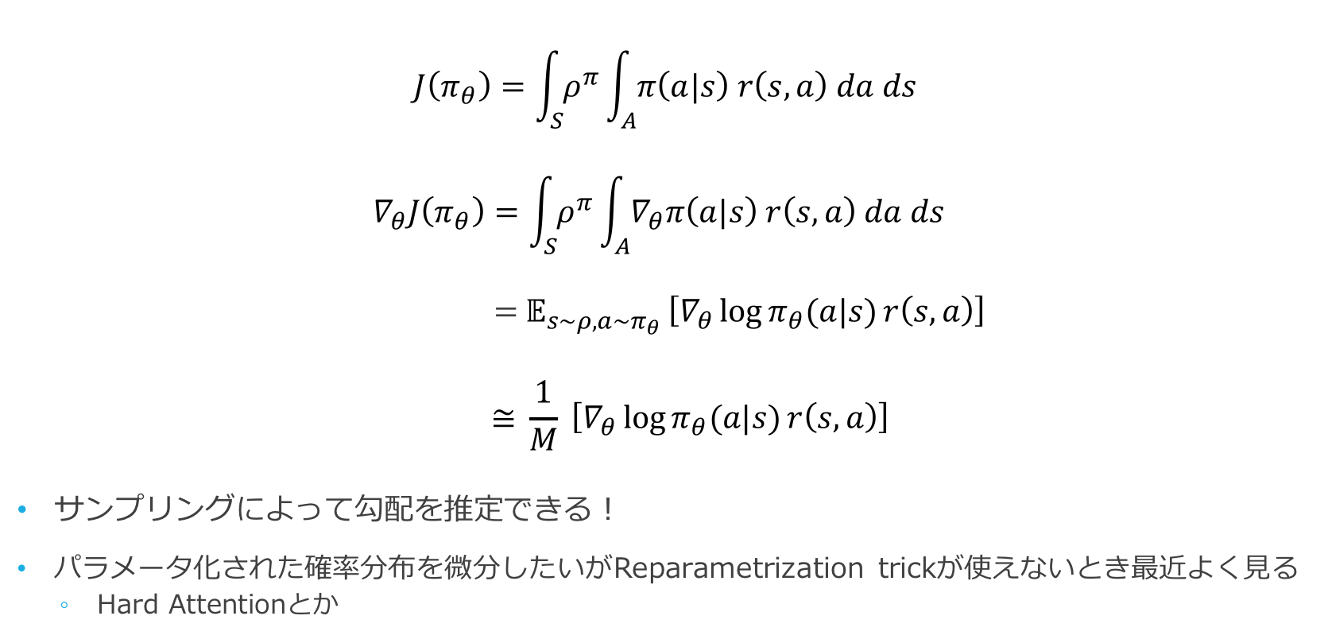

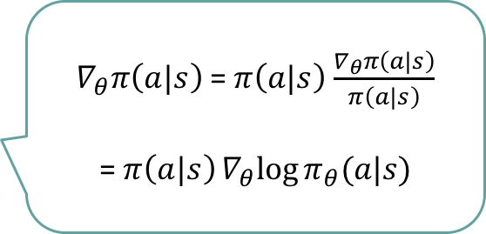
Likelihood Ratio Method
$$J\left(π_{θ}\right)=\int_{S}{ρ^{π}}\int_{A}{π\left(a|s\right) r\left(s,a\right) da ds}$$
$$∇_{θ}J\left(π_{θ}\right)=\int_{S}{ρ^{π}}\int_{A}{∇_{θ}π\left(a|s\right) r\left(s,a\right) da ds}$$
$$\text{=} 𝔼_{s\sim ρ, a\sim π_{θ} }\left[∇_{θ}\log{π_{θ}(a|s)}r\left(s, a\right)\right]$$
$$\text{≅} \frac{1}{M} \left[∇_{θ}\log{π_{θ}(a|s)}r\left(s, a\right)\right]$$
サンプリングによって勾配を推定できる！
パラメータ化された確率分布を微分したいがReparametrization trickが使えないとき最近よく見る
Hard Attentionとか
$π\left(a|s\right)$は確率的な方策
目的関数
求めたい policy gradient
$∇_{θ}π\left(a|s\right)$ = $π\left(a|s\right)$ $\frac{∇_{θ}π\left(a|s\right)}{π\left(a|s\right)}$
= $π\left(a|s\right)∇_{θ}log{π_{θ}(a|s)}$
Score function
と呼ぶらしい

Slide 36
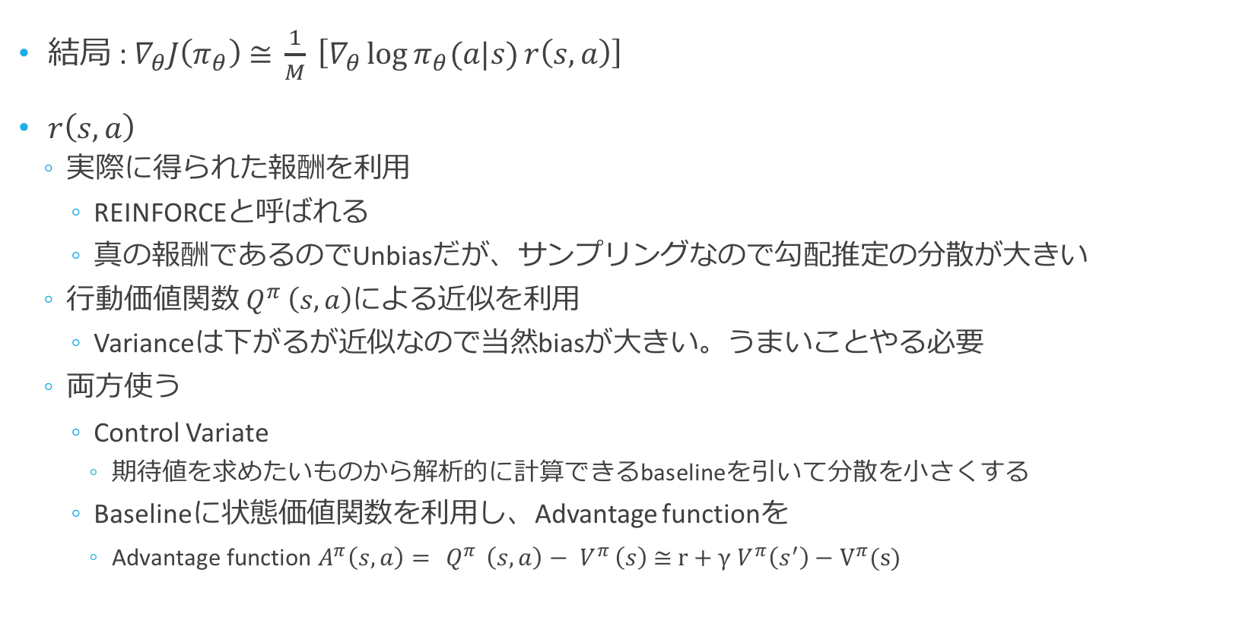
Likelihood Ratio Method
結局 : $∇_{θ}J\left(π_{θ}\right) \text{≅} \frac{1}{M} \left[∇_{θ}\log{π_{θ}(a|s)}r\left(s, a\right)\right]$
$r\left(s, a\right)$
実際に得られた報酬を利用
REINFORCEと呼ばれる
真の報酬であるのでUnbiasだが、サンプリングなので勾配推定の分散が大きい
行動価値関数${ Q}^{π} \left(s,a\right)$による近似を利用
Varianceは下がるが近似なので当然biasが大きい。うまいことやる必要
両方使う
Control Variate
期待値を求めたいものから解析的に計算できるbaselineを引いて分散を小さくする
Baselineに状態価値関数を利用し、Advantage functionを
Advantage function ${A^{π}\left(s,a\right)={ Q}^{π} \left(s,a\right)− V}^{π }\left(s\right) \text{≅} \text{r}\text{ + }γ V^{π}\left(s^{′}\right)−V^{π}(s)$

Slide 37
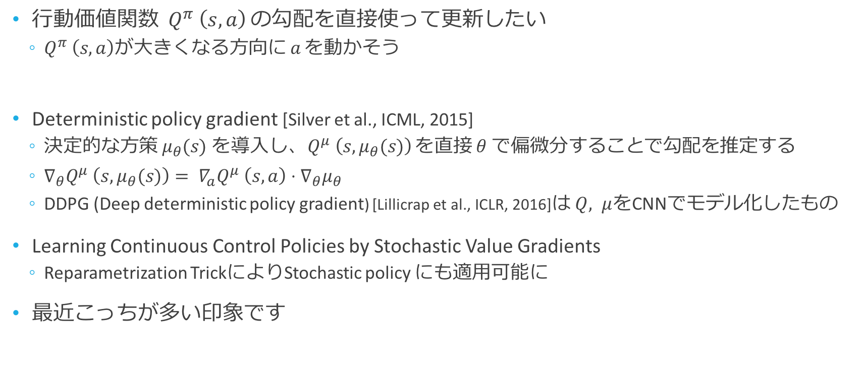
Value Gradient
行動価値関数${ Q}^{π} \left(s,a\right)$ の勾配を直接使って更新したい
$Q^{π} \left(s,a\right)$が大きくなる方向に$a$ を動かそう
Deterministic policy gradient [Silver et al., ICML, 2015]
$決定的な方策 μ_{θ}(s)$ を導入し、$Q^{μ} \left(s, μ_{θ}(s)\right)$ を直接 $θ$ で偏微分することで勾配を推定する
${∇_{θ}Q}^{μ} \left(s, μ_{θ}(s)\right)= {∇_{a}Q}^{μ} \left(s, a\right)⋅∇_{θ}μ_{θ }$
DDPG (Deep deterministic policy gradient) [Lillicrap et al., ICLR, 2016]は $Q, μ$をCNNでモデル化したもの
Learning Continuous Control Policies by Stochastic Value Gradients
Reparametrization TrickによりStochastic policy にも適用可能に
最近こっちが多い印象です

Slide 38
Policy Gradient Method ~summary~
Likelihood ratio
Bias 小・Variance大
On-policy
学習は安定するが、大量のデータサンプルが必要
Control Variate
方策の変化量に制限
Value gradient
Bias 大・Variance 小
Off-policy
Experience Replay が使えるためサンプル efficient だが、ハイパラ調整が闇

Slide 39
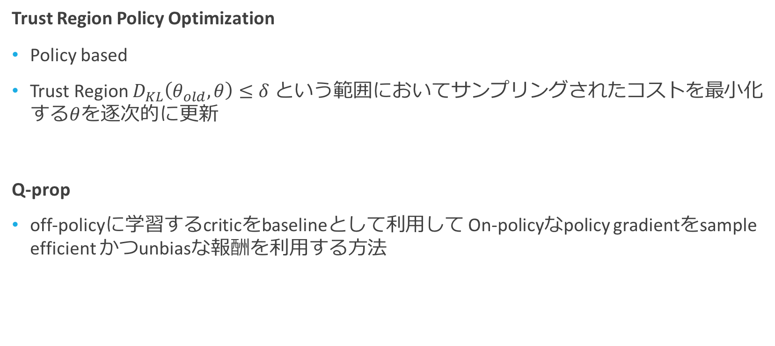
おまけ④
Trust Region Policy Optimization
Policy based
Trust Region $D_{KL}\left(θ_{old}, θ\right)≤δ$ という範囲においてサンプリングされたコストを最小化する$θ$を逐次的に更新
Q-prop
off-policyに学習するcriticをbaselineとして利用して On-policyなpolicy gradientをsample efficient かつunbiasな報酬を利用する方法

Slide 40
おまけ⑤
Connecting Generative Adversarial Networks and Actor-Critic Methods [DeepMind, 2016]
GANとActor-Criticの関係
GANは、Actorが報酬に影響を与えない状況下でのActor-Criticと同じなのでは？
それぞれで使用される学習テクニックを比較、お互いに利用できないか
GAN
Freezing learning, Label smoothing, Historical averaging, Minibatch discrimination, BN
Actor-Critic
Experience Replay, Target networks, Entropy regularization, Compatibility?

Slide 41
Reference
http://icml.cc/2015/tutorials//PolicySearch.pdf

Slide 42
Recent Technique
Prioritized Experience Replay
重要な経験サンプル(TD-errorが大きかったもの)を優先的にサンプルするExperience Replay
Deep Reinforcement Learning with Double Q-Learning
DQNのDouble Q-learning版

Slide 43
Applications of RL
ヘリコプター制御 http://heli.stanford.edu/
人間のエキスパートの技を学習させるために、逆強化学習 (Inverse Reinforcement Learning）を利用
Windows ヘルプ文書理解 http://groups.csail.mit.edu/rbg/code/rl/
Windows のヘルプに出てくる操作手順の自然言語に対応する操作を学習します。従来であれば教師付き学習の枠組で研究されていた問題ですが「指示通りの操作が不可能」な場合に対して負の報酬を割り当て、どこまで指示に従った操作ができるかを強化学習によって学習することで、 教師データがない、あるいは少量しかない場合でも、精度の高い学習ができることを示しました。
音声対話システム http://mi.eng.cam.ac.uk/research/dialogue/
Cambridge 大の Young らが開発した音声対話システムでは、ユーザーがシステムにしてほしい要求を隠れた状態と考え、ユーザーの発話内容を観測することで要求を明らかして対応する POMDP 問題と考えることで、最も適切な応答を学習すします。ノイズによって発話内容が正しく観測できない場合でも、従来のシステムに比べはるかに良い応答が実現できることが示されており、今後の実用化が期待されます。
構文解析 http://www.umiacs.umd.edu/~hal/SPIRL/10-07-acl-spirl.pdf
構文解析を高速化するためには、すべての可能性を探索するのではなく、より文らしくなるような候補を先に探索することが有効です。 解析途中にどの選択肢を選ぶかを行動と考え、逆強化学習の枠組で解くことで、この高速化が達成できることを示しました。 同様のテクニックは、自然言語処理に限らず、探索問題全般に適用可能であり、面白いアプローチとして注目を集めています。
滞納債務の取り立て(論文 http://www.prem-melville.com/publications/constrained-reinforcement-learning-kdd2010.pdf、 講演動画 http://videolectures.net/kdd2010_abe_odcucrl/)

Slide 44
Policy based
Advantages:
Better convergence properties
Effective in high–dimensional or continuous action spaces
Can benefit from demonstrations
Policy subspace can be chosen according to the task
Exploration can be directly controlled
Can learn stochastic policies
Disadvantages:
Typically converge to a local rather than a global optimum
Evaluating a policy is typically inefficient and high variance

Slide 45
Policy Search
Model-Free Policy Search Methods
Policy Gradients
Likelihood Gradients: REINFORCE [Williams, 1992], PGPE [Rückstiess et al, 2009]
Natural Gradients: episodic Natural Actor Critic (eNAC), [Peters & Schaal, 2006]
Weighted Maximum Likelihood Approaches
Success-Matching Principle [Kober & Peters, 2006]
Information Theoretic Methods [Daniel, Neumann & Peters, 2012]
Extensions:
Contextual and Hierarchical Policy Search
Model-Based Policy Search Methods
Greedy Updates: PILCO [Deisenroth & Rasmussen, 2011]
Bounded Updates: Model-Based REPS [Peters at al., 2010] Guided Policy Search by Trajectory Optimization [Levine & Koltun, 2010]

Slide 46
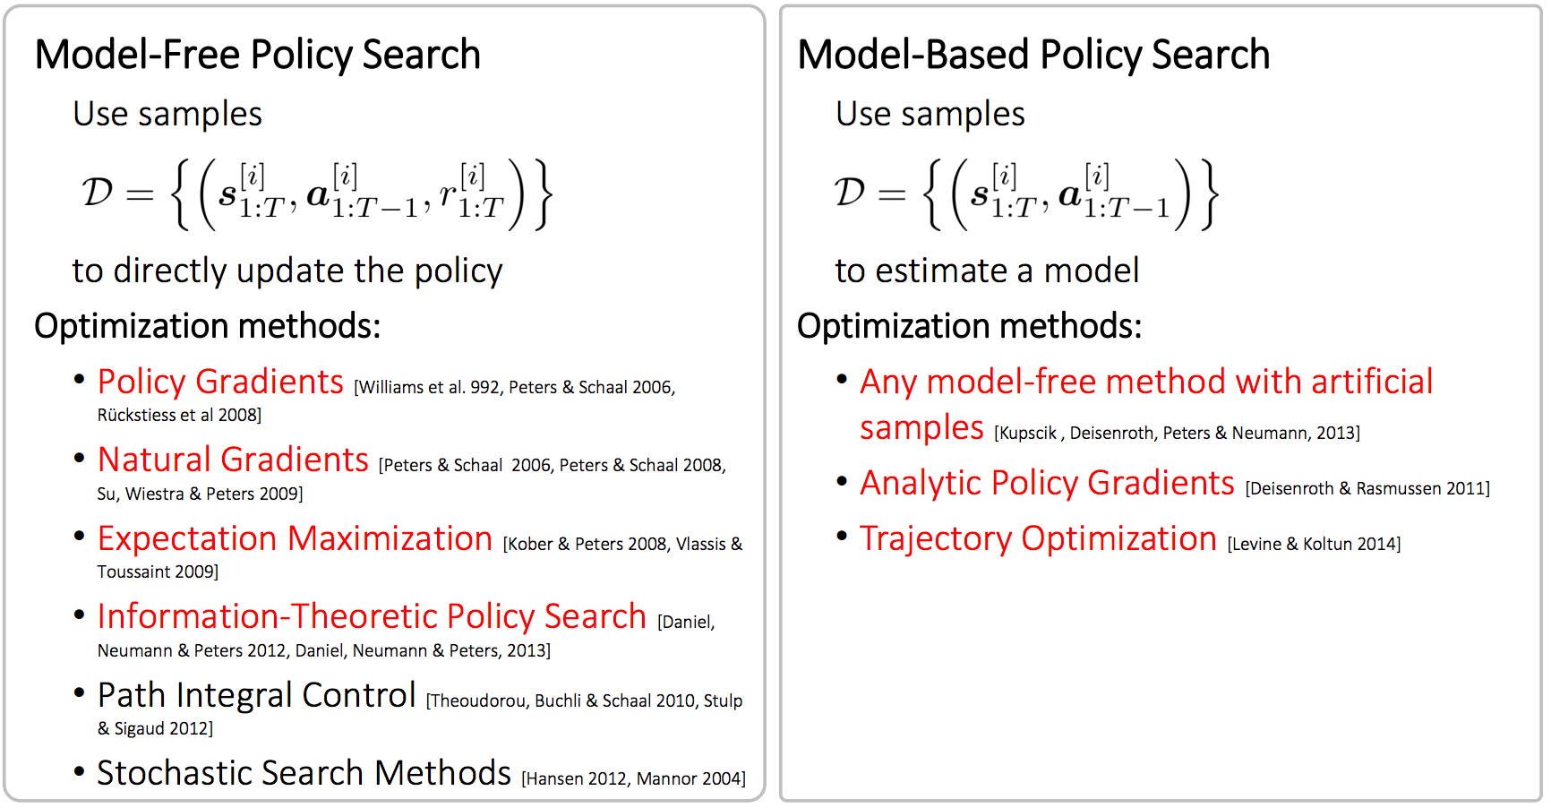
Model-Free vs Model-Based

